Slide 1

Proyecto Integrador Pandas. Análisis de datos de Instagram.
Universidad Guillermo Brown. Tecnicatura en Programación. Programación Avanzada. Comisión 1.
Integrantes:
Agustín Gonzalez
E-Mail: Ag225966@gmail.com
Katherine Gomez
E-Mail: Kathyy.luu@gmail.com
Elias Iñiguez
E-Mail: alan.elias2022@gmail.com

Slide 2


Índice
[1 – 2] . . . . . . . Presentación e índice
[3 – 4] . . . . . . . Introducción Descriptiva
[5 – 6] . . . . . . . Objetivo y Alcance
[7 – 10] . . . . . . Librería Pandas y Estructura de Datos
[11 – 14] . . . . . Código Fuente
[15 – 20] . . . . . Funciones y Estructura de Datos
[22] . . . . . . . . . Visualización de los Datos
[23] . . . . . . . . . Conclusión
[24] . . . . . . . . . Fin de la Presentación

Slide 3


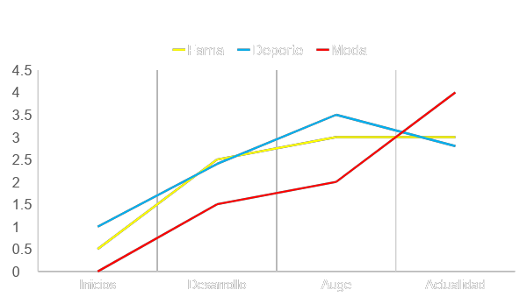



INTRODUCCIÓN
Objetivos del Análisis de Datos con Pandas
El proyecto de análisis de datos de Instagram se enfoca en examinar y comprender las tendencias y patrones presentes en las cuentas de Instagram con mayor cantidad de seguidores.
Explorar y comprender las características de las cuentas de Instagram con más seguidores.
Calcular estadísticas como la media, mediana y moda de los seguidores.
Visualización de Resultados:
Crear gráficos para representar visualmente las cuentas con más seguidores y la distribución de usuarios por país.
Notes:
"Insights" y "engagement" son términos comunes en el ámbito del marketing y análisis de datos, especialmente en el contexto de las redes sociales como Instagram. Aquí te explico brevemente qué significan estos términos: Insights: - Los "insights" se refieren a los conocimientos profundos y significativos que se derivan del análisis de datos. Son las percepciones únicas y valiosas que se obtienen al examinar y comprender los datos en profundidad. Estos insights pueden revelar patrones, tendencias, oportunidades o desafíos que pueden guiar la toma de decisiones informadas y estratégicas. Engagement: - El "engagement" se refiere a la interacción y participación de los seguidores o usuarios con un contenido en una plataforma, como Instagram. Incluye acciones como me gusta, comentarios, compartidos y guardar publicaciones. El engagement es una métrica importante para medir la activación y la conexión de la audiencia con el contenido. Un alto engagement indica una mayor interacción y conexión emocional con la audiencia, lo cual es deseado por las marcas y creadores de contenido en redes sociales.

Slide 4


LIBRERÍA PANDAS
Desarrollada por Wes Mckinney - 2008
Perteneciente a Python
Especializada en el análisis de datos
Data science
Proviene de “panel data”
Manipulación de datos
Visualización representativa

Slide 5
ESTRUCTURA DE DATOS POTENTE
Series
Nombre
series
Arreglo unidimensional
 | Data
1 | 01,539
2 | 53,544
3 | 00,739
4 | 29,001
5 | NaN
6 | 9-12-18
Puede contener cualquier
tipo de dato:
Enteros
Series
Valor
Cadena
Index
Flotante

Slide 6

ESTRUCTURA DE DATOS POTENTES P.2
Dataframe:
Nombre | Equipo | Entrada | Data
Juan | Boston | 0,01001 | 1246854
John | Barracas | 0,52150 | 5729573
Matias | Toronto | 0,91218 | 5738593
Mathew | Ferro | 0,02231 | 5729472
Juana | Bayern | 0,00021 | 4810473
Scarlet | Yupanqui | 1,00000 | 2503759
Estructura Bidimensional.
Similar a una base de datos.
Similar a una hoja de cálculo Excel.
Compuesto de Series.
Central estructura de pandas.
1
2
3
4
5
6

Slide 7




RENDIMIENTO
Si bien no es tan rápida como lo sería numpy, por ejemplo.
Uso de tipos de datos eficiente
Dask
Operaciones vectorizadas
Paralelización
Evitar copiar datos
Lectura eficiente
Existen consideraciones y métodos para optimizarlo.

Slide 8


Origen de los datos
Utilizamos un archivo CSV llamado “raw_data.csv” que contiene información sobre las cuentas de Instagram con más seguidores.
IG
Raw
Columnas relevantes
Rank: Posición en el ranking.
Owner: Propietario de la cuenta.
Username: Nombre de usuario de
la cuenta
Followers (millions): Número de seguidores en millones.
Profession/Activity: Profesión o actividad asociada.
Country/Continent: País o continente al que pertenece la cuenta.

Slide 9

Estructura del Proyecto
Descripción de Carpetas y Archivos:
/data: Contiene los archivos de datos (raw_data.csv, processed_data.csv).
/src: Archivos de código fuente (main.py, data_processing.py,
analysis.py, visualization.py).
/docs: Documentación del proyecto (presentation.pptx, README.md).

Slide 10
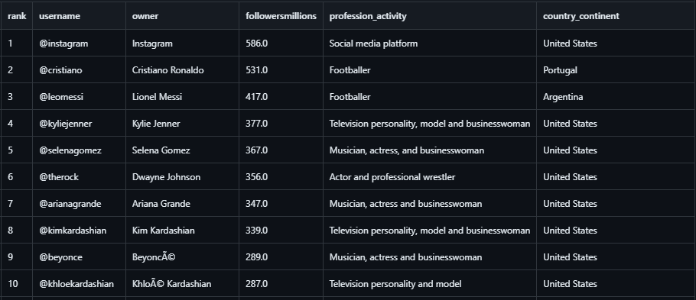
Las 10 Cuentas con más Seguidores en Instagram
processed_data.csv
Datos recopilados hasta el 4 de enero del año 2023

Slide 11
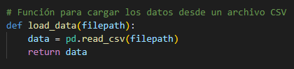
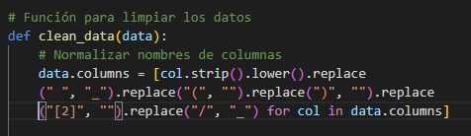
CÓDIGO FUENTE: data_processin.py
load_data:Esta función carga los datos desde un archivo CSV especificado por la ruta filepath y devuelve un DataFrame de Pandas.
clean_data:Realiza la limpieza de los datos. Normaliza los nombres de las columnas, elimina filas con valores no numéricos en la columna de seguidores y convierte los valores a formato numérico. Devuelve un DataFrame limpio.

Slide 12
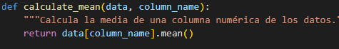
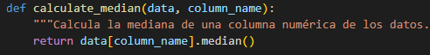
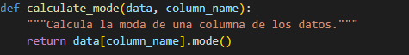
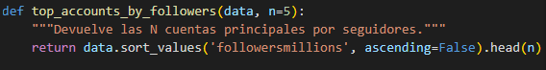
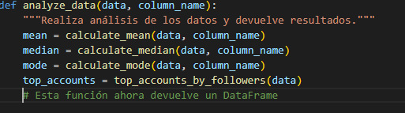
CÓDIGO FUENTE: analysis.py
calculate_mean: Calcula la media de una columna numérica en los datos.
calculate_median: Calcula la mediana de una columna numérica en los datos.
calculate_mode: Calcula la moda de una columna en los datos.
top_accounts_by_followers: Devuelve las N cuentas principales por seguidores.
analyze_data: Realiza análisis de los datos y devuelve resultados como un DataFrame.

Slide 13
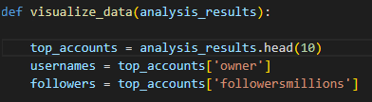
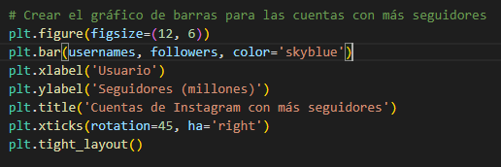
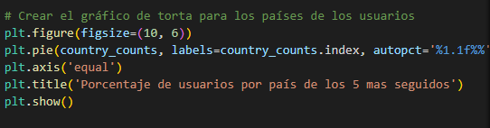
CÓDIGO FUENTE: visualization.py
visualize_data:
Crea visualizaciones a partir de los resultados del análisis. Incluye un gráfico de barras para las cuentas con más seguidores y un gráfico de torta para mostrar la distribución de usuarios por país.

Slide 14
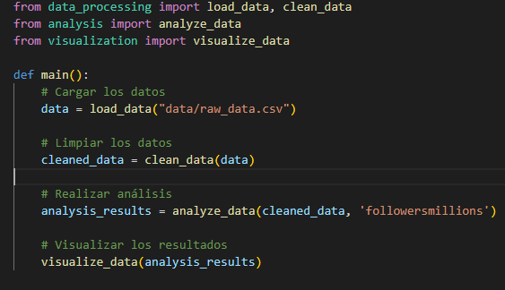
CÓDIGO FUENTE: main.py
Carga de Datos: Utiliza la función load_data del archivo data_processing.py para cargar los datos desde el archivo CSV “raw_data.csv”. El resultado se almacena en un DataFrame de Pandas llamado data.
Limpieza de Datos: Llama a la función clean_data del archivo data_processing.py para normalizar los nombres de las columnas y convertir los valores de seguidores a formato numérico. El DataFrame limpio se almacena en la variable cleaned_data.
Visualización de Datos: Utiliza la función visualize_data del archivo visualization.py para crear gráficos que muestran las cuentas con más seguidores y la distribución de usuarios por país.
Análisis de Datos: Invoca la función analyze_data del archivo analysis.py para calcular la media, mediana y moda de los seguidores. También identifica las 10 cuentas con más seguidores.Los resultados se almacenan en un DataFrame llamado analysis_results.

Slide 15

ANÁLISIS DE DATOS
Carga y Limpieza de Datos:
Uso de Pandas para cargar y limpiar los datos.
Normalización de nombres de columnas y conversión de valores de seguidores a formato numérico.
Resultados del Análisis:
Media, mediana y moda de los seguidores.
Las 10 cuentas con más seguidores.
Procedencia geográfica de los usuarios.

Slide 16
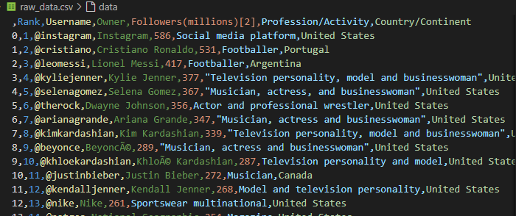
CARGA DE DATOS: data_processing.py
Utilizamos la biblioteca Pandas en Python para cargar los datos desde el archivo CSV llamado “raw_data.csv”.
Pandas convierte los datos en un objeto llamado DataFrame, que es una estructura de datos tabular similar a una hoja de cálculo.
El DataFrame nos permite manipular y analizar los datos de manera eficiente.

Slide 17
LIMPIEZA DE DATOS: data_processing.py
Normalizamos los nombres de las columnas para asegurarnos de que sean consistentes y fáciles de usar.
Eliminamos filas que contienen valores no numéricos en la columna de seguidores. Esto garantiza que nuestros cálculos sean precisos.
Convertimos los valores de seguidores a formato numérico (por ejemplo, de “586 millones” a 586) para facilitar los análisis posteriores.

Slide 18
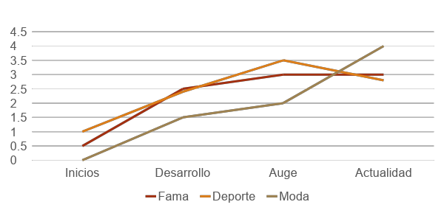
ANÁLISIS DE DATOS: analysis.py
Calculamos la media, que es el promedio de seguidores entre todas las cuentas analizadas.
Calculamos la mediana, que representa el valor central de la distribución de seguidores.
Calculamos la moda, que representa el valor más común de seguidores
MEDIA
Aproximadamente 200 millones de Seguidores
MEDIANA
Aproximadamente 185 millones de Seguidores
MODA
Aproximadamente 86 millones de Seguidores

Slide 19






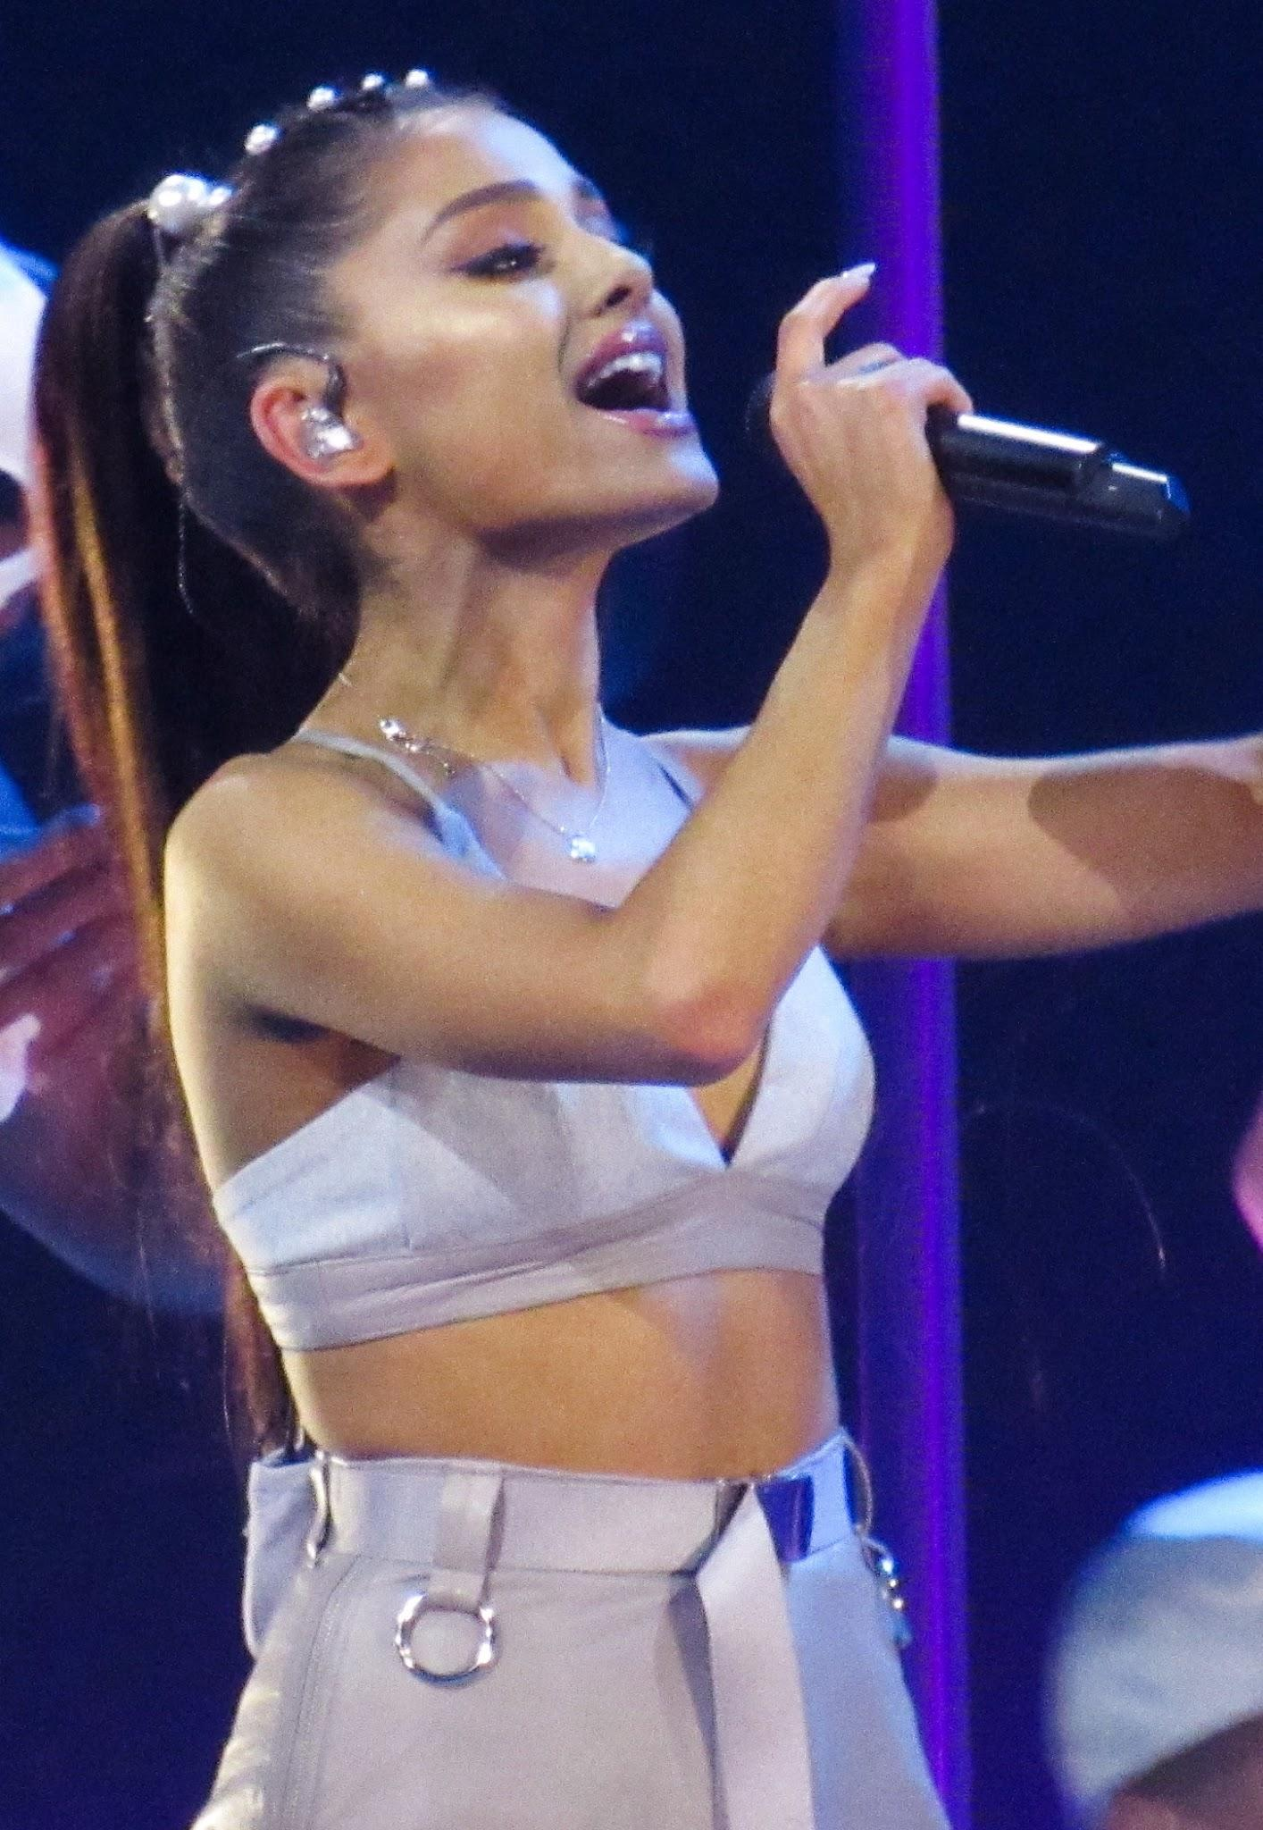



ANÁLISIS DE DATOS: analysis.py
Identificamos las 10 cuentas con mayor número de seguidores en base a los datos proporcionados.
Estas cuentas tienen una gran influencia en la plataforma.
1°) ‘Instagram’
2°) ‘Cristiano Ronaldo’
3°) ‘Lionel Messi’
4°) ‘Kylie Jenner’
5°) ‘Selena Gomez’
6°) ‘Dwayne Johnson’
7°) ‘Ariana Grande’
8°) ‘Kim Kardashian’
9°) ‘Beyoncé’
10°) ‘Khloé Kardashian’

Slide 20
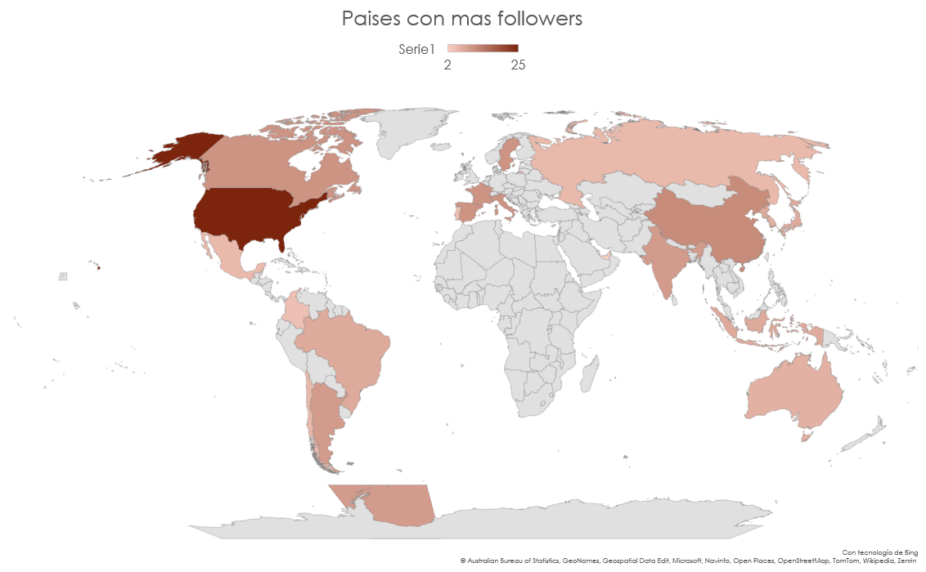
ANÁLISIS DE DATOS: analysis.py
Distribución Geográfica de Usuarios:
La mayoría de los usuarios provienen de Estados Unidos (United States), seguido de Argentina y Portugal.
Esto nos ayuda a comprender dónde se concentra la audiencia de estas cuentas influyentes.

Slide 21
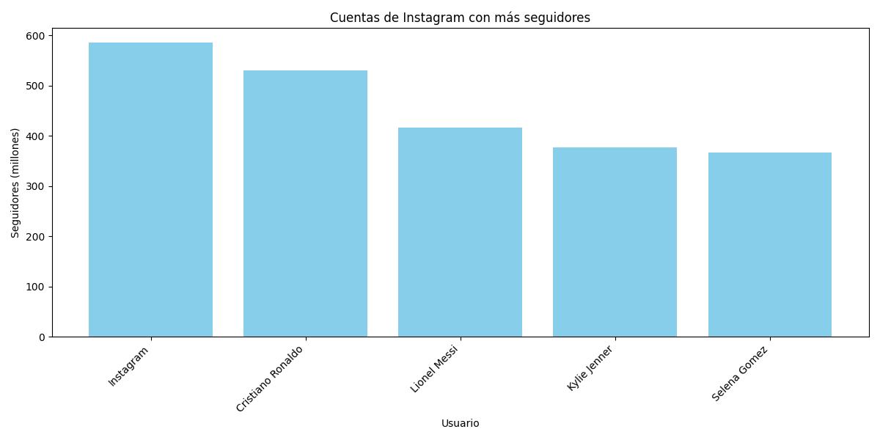
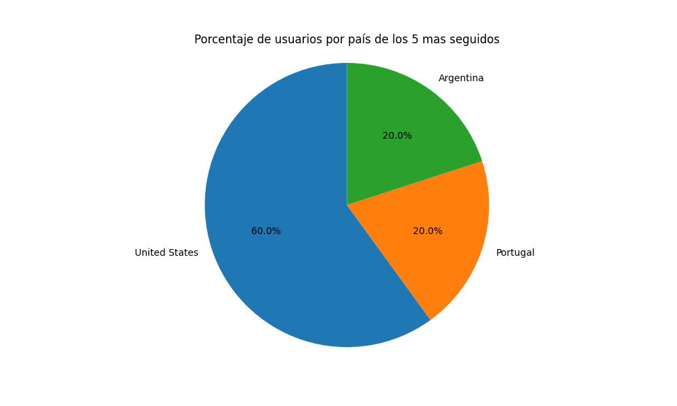
VISUALIZACIÓN DE LOS DATOS: visualization.py
Utilizamos la biblioteca Matplotlib para crear gráficos que nos ayuden a comprender mejor los datos.
El gráfico de barras muestra las cuentas con más seguidores, lo que nos permite comparar visualmente sus tamaños.
El gráfico de torta representa la distribución de usuarios por país o continente, proporcionando una visión general de la procedencia de las cuentas más influyentes.

Slide 22

RESULTADOS Y CONCLUSIONES
Los resultados obtenidos mostraron que las cuentas de Instagram con más seguidores están distribuidas en diversos países y continentes, con una concentración significativa en ciertas regiones.
Además, se observó que las profesiones o actividades de los dueños de las cuentas varían ampliamente, lo que sugiere que el éxito en Instagram no está necesariamente ligado a una profesión específica.
En general, el análisis permitió entender mejor el panorama de las cuentas de Instagram con más seguidores y destacar la diversidad y la variedad presentes en esta plataforma.
Link video: https://drive.google.com/file/d/1wEP_LB7Xo2apvX3UQlMl8YWR6fhMYzsj/view?usp=sharing

Slide 23
¡MUCHAS GRACIAS POR SU ATENCIÓN!

